Slide 1
স্বাগতম

Slide 2
এইচ. এম. মতিউর রহমান
সহকারি শিক্ষক (ব্যবসায় শিক্ষা)
পটুয়াখালী সরকারি বালিকা উচ্চ বিদ্যালয়, পটুয়াখালী।
মোবাইল - ০১৭১৬-২২৪৪২৫
Email-matiur.ptk@gmail.com

Slide 3
পাঠ পরিচিতি
বিষয়ঃ ব্যবসায় উদ্যোগ
শ্রেণিঃ নবম
অধ্যায়ঃ অষ্টম (ব্যবসায় ও প্রতিষ্ঠানের
ব্যবস্থাপনা)
পাঠঃ ৩, সংগঠিতকরণের ধারণা ও
গুরুত্ব।
পিড়িয়ডঃ ৫ম
সময়ঃ ৫০ মিনিট
তারিখঃ ২৪/০৯/২০২০ ইং

Slide 4
এসো আজ আমরা একটা গল্প শুনি
পটুয়াখালীর ‘আশার বাণী’ স্টোরের মালিক প্রশান্ত দাস ঢাকা ও চট্টগ্রাম থেকে তৈরী পোষাক, কসমেটিক্স, শিশুদের খাদ্য-দ্রব্য ও খেলনাসহ বিভিন্ন পণ্যের সমাবেশ ঘটিয়ে সুনামের সাথে ব্যবসায় করে আসছেন। এছাড়া নিজের তত্ত্বাবধানে তৈরী বিভিন্ন প্রকারের আচার আকর্ষণীয় আইটেম হিসাবে বিক্রি করেন। সে জন্য বিভিন্ন মৌসুমে অস্থায়ীভাবে কিছু মহিলাকে নির্দিষ্ট পারিশ্রমিকের বিনিময়ে নিয়োগ দিয়ে তাকে আচার তৈরী ও প্যাকেটজাত করতে সাহায্য করেন। তিনি আচার তৈরী ও বিক্রির জন্য একটি আলাদা বিভাগ খোলার সিদ্ধান্ত নিলেন। আচার তৈরিকারী মহিলাগণকে স্থায়ীভাবে নিয়োগ দিলেন। একজনকে পৃথক ম্যানেজার হিসেবে নিয়োগ দিলেন। বছরব্যাপী কাঁচামাল সগ্রহ, আচার তৈরী ও তা সংরক্ষণ করার জন্য দায়িত্ব বন্টন করে দিলেন। দিনে দিনে তার আচারের খ্যাতি বৃদ্ধি পেতে থাকে।

Slide 5
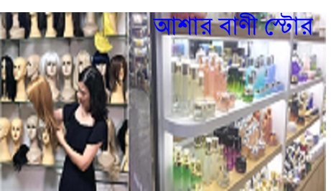
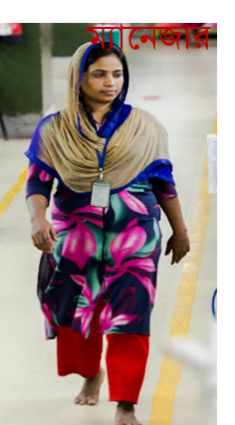
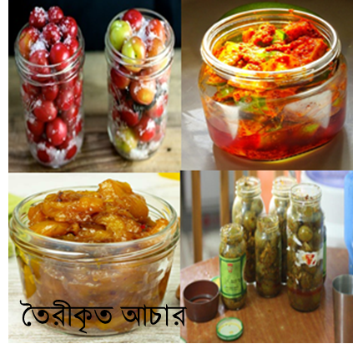
প্রশান্ত দাসের সম্পাদিত সকল কাজ ব্যবসায় ব্যবস্থাপনার অংশ। এ সকল কাজকে আমরা কী বলতে পারি ?

Slide 6
সংগঠিতকরণ

Slide 7
আজকের পাঠ শেষে শিক্ষার্থীরা---
১. সংগঠিতকরণ কী তা বলতে পারবে;
২. সংগঠিতকরণের গুরুত্ব বর্ণনা করতে পারবে।

Slide 8
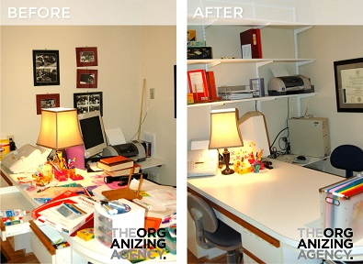
সংগঠিতকরণের ধারণা

Slide 9
একক কাজ
সংগঠিতকরণ কাকে বলে ?
এসো সঠিক উত্তর মিলিয়ে নিই
ব্যবসায়ের প্রয়োজনীয় সকল মানবিক ও বস্তুগত উপকরণ এবং সম্পদকে যথাযথভাবে ব্যবহার করার জন্য কর্মীদের মধ্যে দায়িত্ব ও ক্ষমতা বন্টন এবং আন্তঃসম্পর্ক তৈরির কার্যাবলিকে সংগঠিতকরণ বলে।

Slide 10
সংগঠিতকরণের গুরুত্ব
সংগঠিতকরণের গুরুত্ব
লক্ষ্য অর্জনে সহায়তা
পরিচালনা সহজ
সম্পদের সর্বোচ্চ ব্যবহার
সহজ নিয়ন্ত্রণ
আন্তঃসম্পর্ক সুদৃঢ় হয়
কাজের গতি বৃদ্ধি

Slide 11
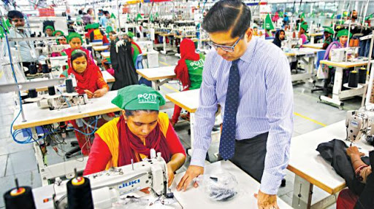
সংগঠিতকরণের গুরুত্ব
লক্ষ্য অর্জনে সহায়তা
পরিচালনা সহজ

Slide 12
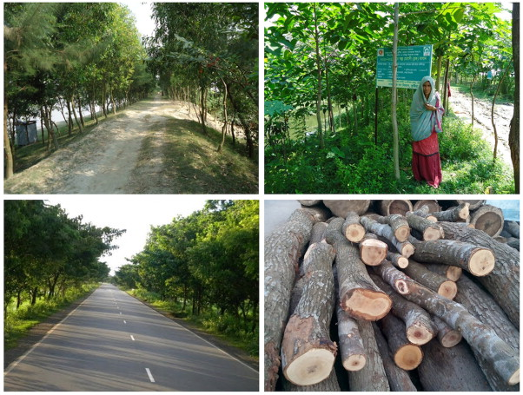
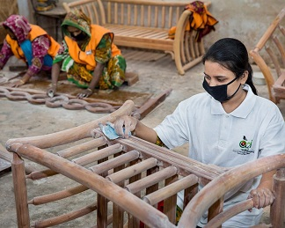
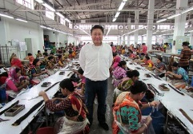
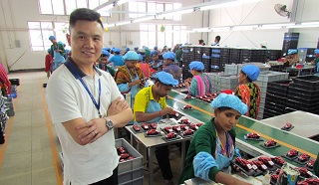
সংগঠিতকরণের গুরুত্ব
সম্পদের সর্বোচ্চ ব্যবহার
সহজ নিয়ন্ত্রণ

Slide 13
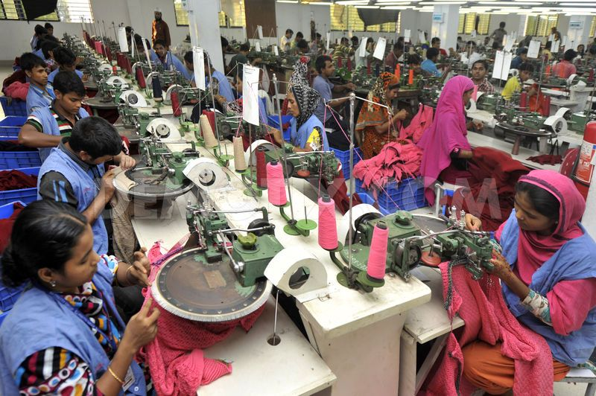
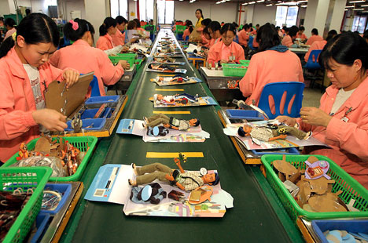
সংগঠিতকরণের গুরুত্ব
আন্তঃসম্পর্ক
সুদৃঢ় হয়
কাজের গতি বৃদ্ধি পায়

Slide 14
জোড়ায় কাজ
একটি ব্যবসায় প্রতিষ্ঠানে সংগঠিতকরণের গুরুত্ব ব্যাখ্যা কর।
এসো সঠিক উত্তর মিলিয়ে নিই
সংগঠিতকরণের মাধ্যমে প্রতিষ্ঠানের লক্ষ্য অর্জন সহজতর হয়।
সংগঠিতকরণের ফলে প্রতিষ্ঠানের সম্পদের সর্বোচ্চ ব্যবহার নিশ্চিত হয়।
প্রতিষ্ঠানের কর্মকর্তা-কর্মচারীদের নিয়ন্ত্রণ ও পরিচালনা সহজ হয়।
প্রতিষ্ঠানের নিজেদের মধ্যে আন্তঃসম্পর্ক সুদৃঢ় হয়।
সংগঠিতকরণের ফলে কর্মীদের কাজের গতি বৃদ্ধি পায়।
সংগঠিতকরণের মাধ্যমে কর্মীদের মধ্যে দায়িত্ব ও ক্ষমা বন্টন সহজ হয়।

Slide 15
মূল্যায়ন
১। সব সম্পদের সর্বোচ্চ ব্যবহার নিশ্চিত করে কোনটি ?
(ক) পরিকল্পনা
(খ) সংগঠন
(গ) নির্দেশনা
(ঘ) নিয়ন্ত্রণ
২। কোনটি লিখিত দলিল ?
(ক) সংগঠন
(খ) পরিকল্পনা
(গ) উদ্যোগ
(ঘ) ব্যবস্থাপনা
৩। ব্যবসায়ের ছড়িয়ে ছিটিয়ে থাকা উপকরণসমূহ একত্রিত করাকে কী বলে ?
(ক) সংগঠন
(খ) সমবায়
(গ) সংগঠিতকরণ
(ঘ) একত্রিতকরণ

Slide 16
বাড়ির কাজ
পরিকল্পনা
খ
কর্মী
সংস্থান
নির্দেশনা
প্রেষণা
সমন্বয় সাধন
নিয়ন্ত্রণ
উদ্দীপকে উল্লিখিত ‘খ’ স্থানের কাজ হলো কর্মীদের আন্তঃসম্পর্ক তৈরী-বক্তব্যটি বিশ্লেষণ করো।

Slide 17
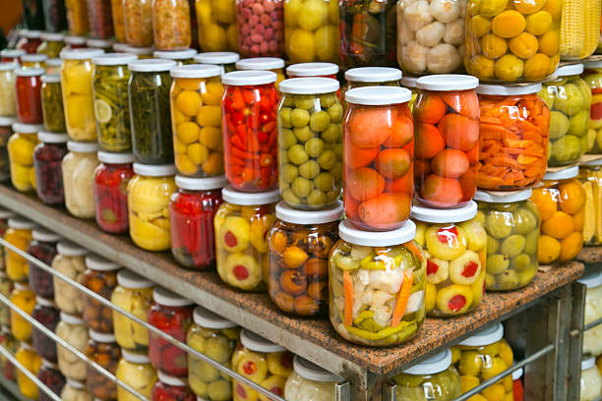
সকলকে আন্তরিক ধন্যবাদ

